Slide 1

数据库系统设计与开发
Design and Development of
Database System

Slide 2
课程内容
主要内容
数据库设计
MySql数据库基本管理
Java数据库应用程序开发
数据库系统设计与开发

Slide 3
第一章 案例分析
功能介绍
系统数据库设计和实施
系统Java工程介绍
系统典型功能实现分析
数据库系统设计与开发

Slide 4

功能介绍
图书管理系统
系统管理模块
借阅模块
读者查询模块
查询统计模块
系
读
读
图
图
图
图
借
借
借
出
统
者
者
书
书
书
书
阅
阅
阅
版
用
类
信
信
借
归
信
情
记
情
社
户
别
息
息
阅
还
息
况
录
况
管
管
管
管
管
管
管
查
查
查
统
理
理
理
理
理
理
理
询
询
询
计
数据库系统设计与开发

Slide 5
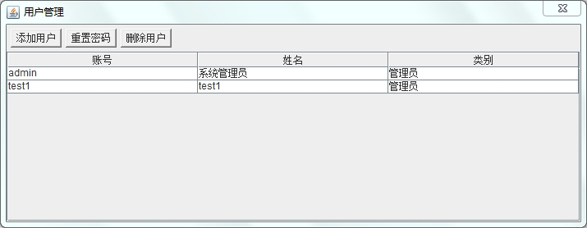
系统用户管理
该模块是一个典型的增删改模块，完成系统用户信息的增加（用户的添加）、删除（注销用户）和修改（密码重置）。
该功能反映到数据库中，就是完成系统用户表记录的增加、删除、修改。
数据库系统设计与开发

Slide 6
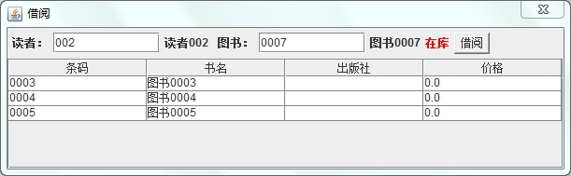
图书借阅管理
图书借阅时，对数据库的操作可以概括为，增加一条借阅记录，修改图书的状态信息。这些操作将涉及多张表，因此，需要注意采用数据库事务的方式实现功能。
数据库系统设计与开发

Slide 7
第一章 案例分析
功能介绍
系统数据库设计和实施
系统Java工程介绍
系统典型功能实现分析
数据库系统设计与开发

Slide 8
数据库设计和实施
MySql数据库安装和配置（过程见讲义）
图书管理系统实施（过程见讲义）
实验内容（略）
数据库系统设计与开发

Slide 9
第一章 案例分析
功能介绍
系统数据库设计和实施
系统Java工程介绍
系统典型功能实现分析
数据库系统设计与开发

Slide 10
系统Java工程介绍—— workspace
Workspace：定义一个工作空间，包括一组工程和这组工程公共的配置信息
  一般情况下工作空间下的工程即为空间目录下的一个文件
  工作空间的公共配置通过window-preference菜单进行配置
    Jdk：java-installed jres
    编辑器文本格式:general-appearance-colors and font
    User lib（工作空间的公共类库）:java – build path-user libraries
数据库系统设计与开发

Slide 11
系统java工程介绍
图书管理系统基本配置
  类库：jdk、MySql数据库驱动程序
  主类：cn.edu.zucc.booklib. BookLibStarter
系统运行（实验）
数据库系统设计与开发

Slide 12
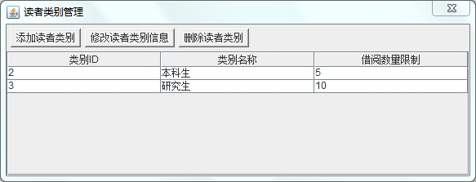
列表类功能实现模式（1）
目标：将读者类别表中的数据（持久数据）显示界面（感官数据）中
  持久数据：存储在数据库、文件等，程序结束后数据仍然
  感官数据：显示在界面上的数据、播放的声音等
  内存数据：程序中的变量容纳的数据
数据库系统设计与开发

Slide 13
列表类功能实现模式（2）
代码写在什么地方？即什么时机进行这项操作？
  程序模块启动时提取读者类别并显示
  添加、修改、删除读者类别后刷新列表
代码怎么写？
  持久数据→ 内存数据
  内存数据→感官数据
数据库系统设计与开发

Slide 14
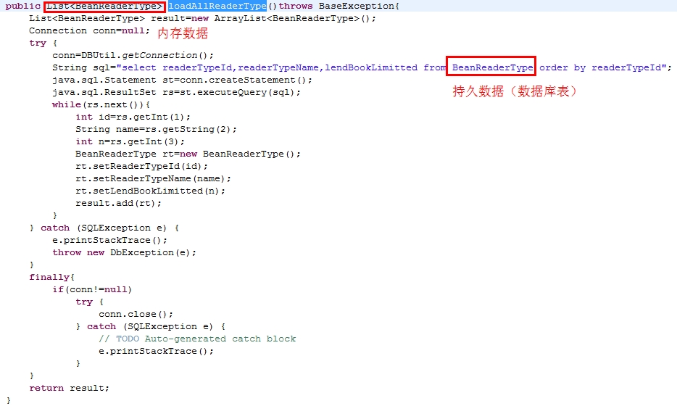
持久数据→内存数据
数据库系统设计与开发

Slide 15
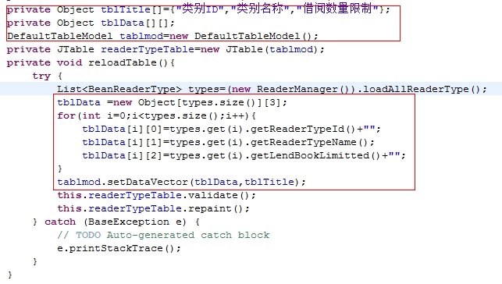
内存数据→感官数据
数据库系统设计与开发

Slide 16
数据添加功能实现
数据编辑界面实现
添加功能
  感官数据（用户在界面中输入的数据）
  →内存数据（程序变量）
  →持久数据（数据库表中的数据）
数据库系统设计与开发

Slide 17
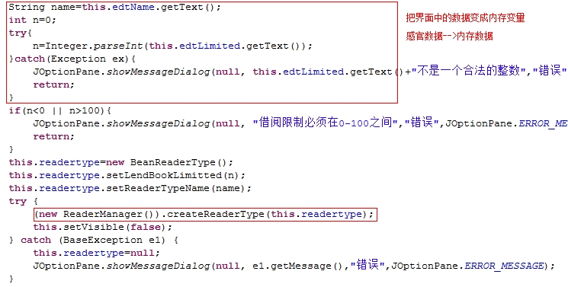
数据库系统设计与开发

Slide 18
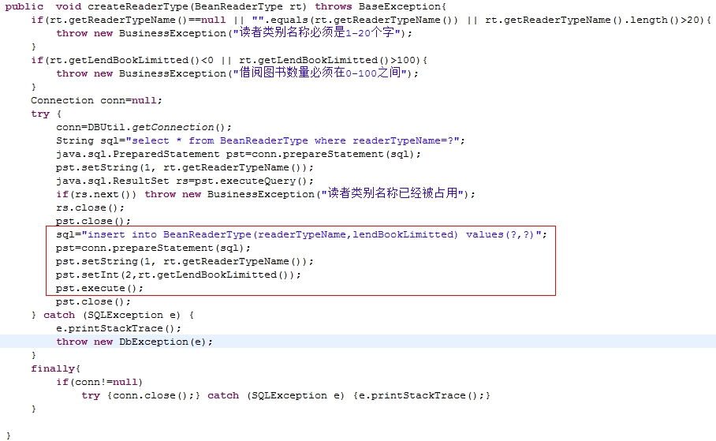
数据库系统设计与开发

Slide 19
数据修改功能实现
读取需要修改的数据
将数据显示在界面中
保存功能
  感官数据（用户在界面中输入的数据）
  →内存数据（程序变量）
  →持久数据（数据库表中的数据）
数据库系统设计与开发

Slide 20
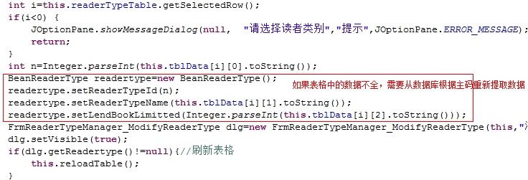
数据库系统设计与开发

Slide 21

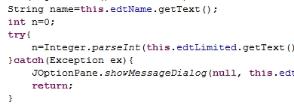
将老数据显示在界面中
从界面中读取数据到指定变量
数据库系统设计与开发

Slide 22
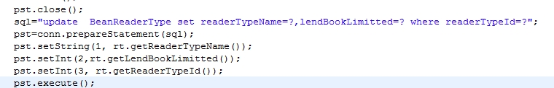
通过update语句修改数据库中的内容
数据库系统设计与开发

Slide 23
数据删除类功能实现
数据库系统设计与开发

